Slide 1
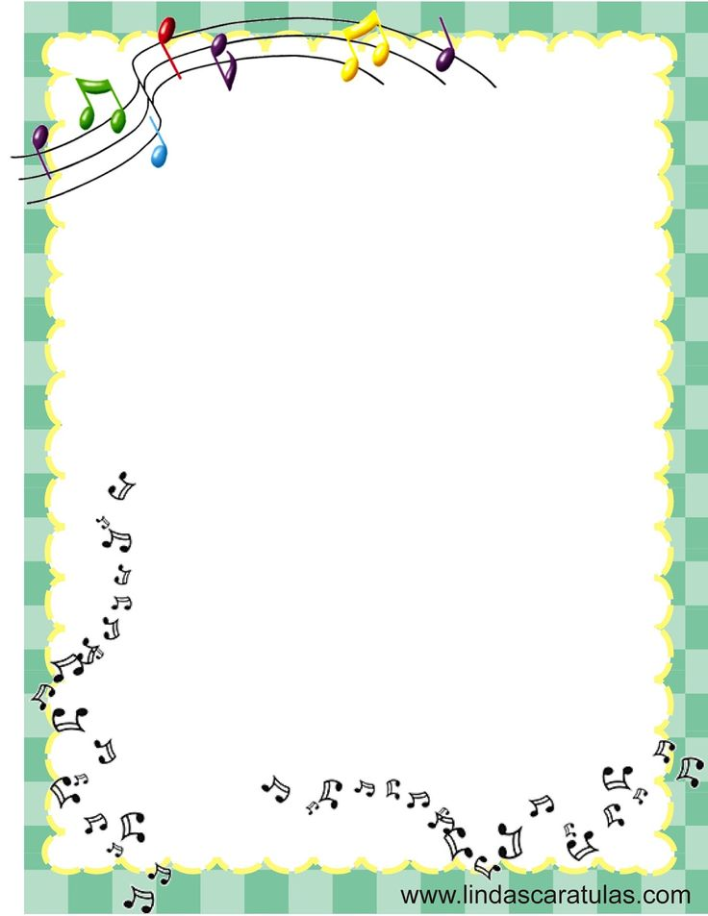
Мастер-класс «Изготовление папки ЛЭПБУК (lapbook) «Веселые нотки»
Веселые нотки
Составил:
Музыкальный руководитель
МБДОУ г. Иркутска
Детский сад № 183
Алиева Дина Владимировна

Slide 2
ЛЭПБУК (lapbook) - в дословном переводе с английского значит «наколенная книга» или «книга на коленях» (lap - колени, book - книга).
Результаты использования лэпбука: Объединение детей, родителей и педагогов – социальная направленность . Дети учатся находить информацию самостоятельно – учатся учиться. Развивается творческое мышление, любознательность, находчивость, воображение, мелкая моторика, пространственная ориентировка – развивается речь. Ребенок учится самостоятельно собирать и организовывать информацию – хорошая подготовка к исследовательской деятельности.

Slide 3
Используется для подгрупповой и индивидуальной работы ЛЭПБУК (lapbook) Является интересной формой совместной работы взрослых и детей Способ подать всю имеющуюся информацию в компактной форме Заключительный этап самостоятельной и совместной исследовательской работы Способ повторить пройденный материал

Slide 4
I этап: Выбор темы
Тема «Веселые нотки»
II этап: План
Название нот, дидактическая игра , нотное лото, музыкальные загадки, стихотворения про ноты.
III этап: Макет

Slide 5
Нотное лото
Музыкальные загадки
Стихи о нотах с картинками

Slide 6
Что нужно, чтобы сделать лэпбук:
Для создания лэпбука вам понадобятся такие материалы:
Картонная папка-основа. Ее можно купить готовую (кое-где она продается), а можно сделать своими руками.
Обычная бумага. Можно использовать в своих лэпбуках цветную бумагу для принтера, но и просто белые листы.
Ножницы.
Клей-карандаш для бумаги (я его люблю больше, чем ПВА).
Стиплер.
Скотч.
Вырезаем детали, приклеиваем все на свои места. А после этого начинаем занятия с ребенком.

Slide 8
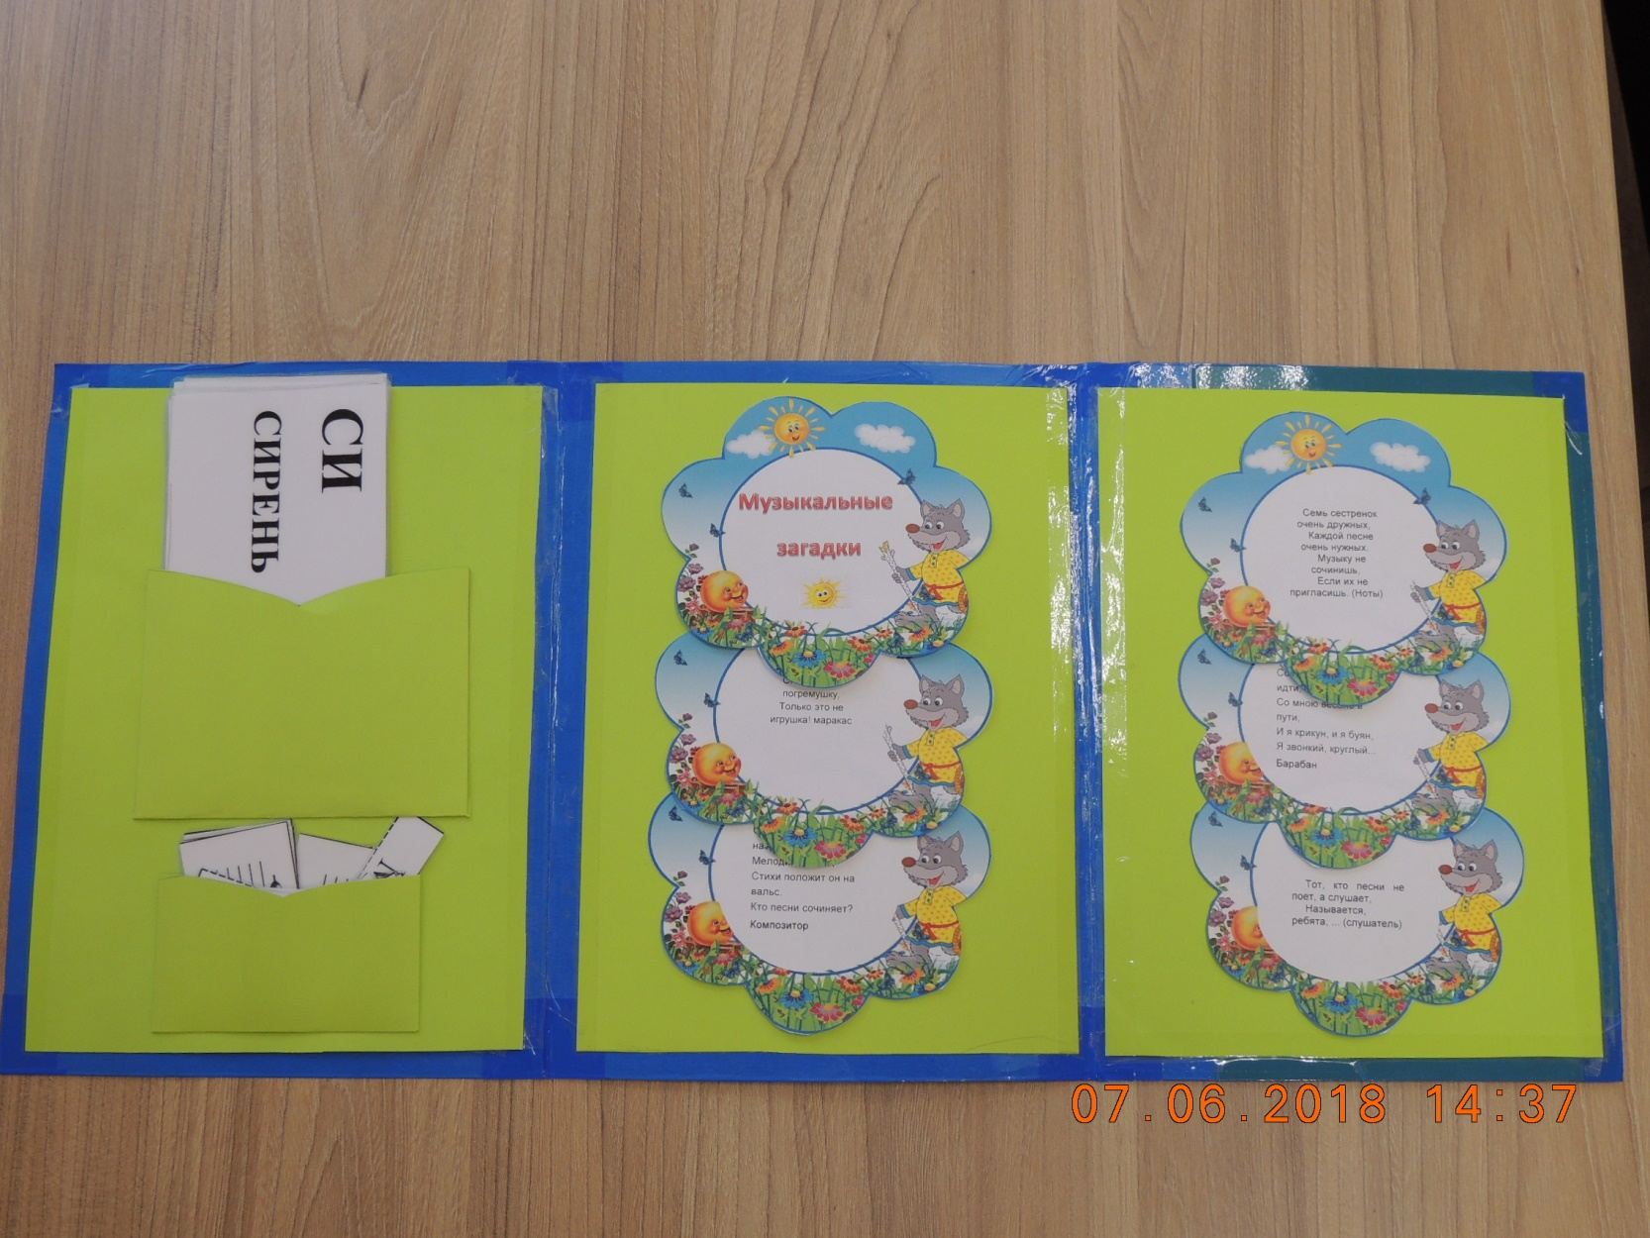

Slide 9
«Час работы научит большему, чем день объяснений, ибо, если я занимаю ребенка в мастерской, его руки работают на пользу его ума»
Жан-Жака Руссо

Slide 10
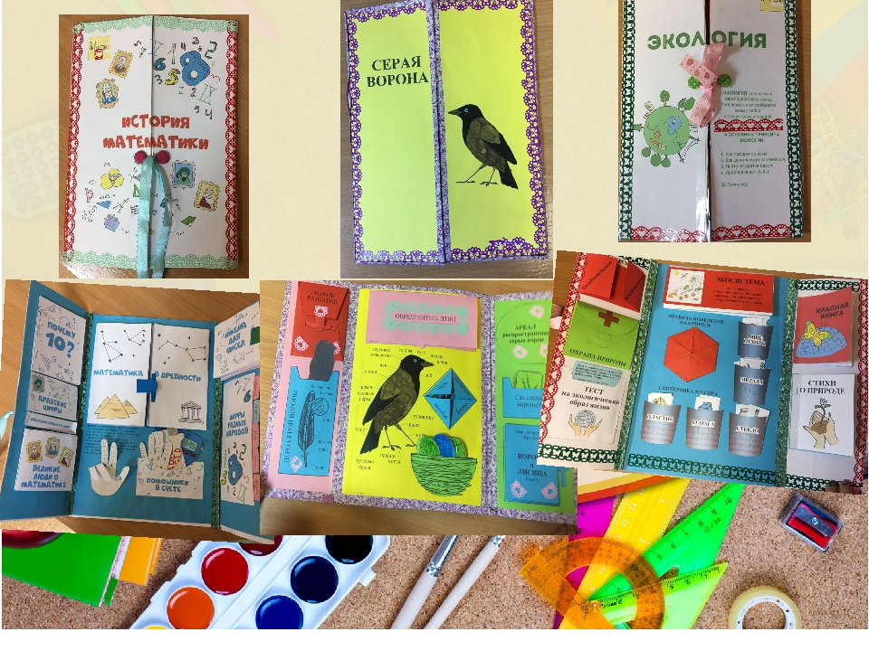
СПАСИБО ЗА ВНИМАНИЕ!!! Всем творческих успехов!!!

